Slide 1
Pubmed数据库检索与利用
辛继宾
jbxin@fudan.edu.cn
参考咨询部
复旦大学医科图书馆

Slide 2
CONTENTS
一、Pubmed简介
二、基本规则
三、检索与利用
四、其他…

Slide 3
01
Pubmed简介

Slide 4
1.1 简介
Pubmed是美国国立医学图书馆(NLM)所属的国家生物技术信息中心(NCBI)于2000年4月开发的基于WEB的免费的MEDLINE检索系统。
MEDLINE
PubMed Central (PMC)
Bookshelf
http://www.pubmed.gov
http://www.ncbi.nlm.nih.gov/pubmed/

Slide 5
1.2 数据来源
MEDLINE是美国国立医学图书馆生产的国际性综合生物医学信息书目数据库，是当前国际上最权威的生物医学文献数据库。
MEDLINE (1966~至今)
收录了全世界70多个国家和地区1940年以来的9000余种生物医学期刊（其中约1600种免费期刊），英文刊物约占90%；75%的文献有英文摘要，每天更新。
内容涉及：医学、药学、牙医学、护理学、卫生保健、兽医学等专业。
pubmed每天都在不断地接受出版商发送的新数据，其文献条目在标引加工后每天向MEDLINE移动一次。但其中有些条目由于超出了MEDLARS数据库的收录范围，将永远不会被PreMEDLINE或MEDLINE条目所取代，例如在综合性的科学杂志（Science或Nature）上发表的地理学文章等。
OldMedline(1951~1965)
未标引的数据

Slide 6
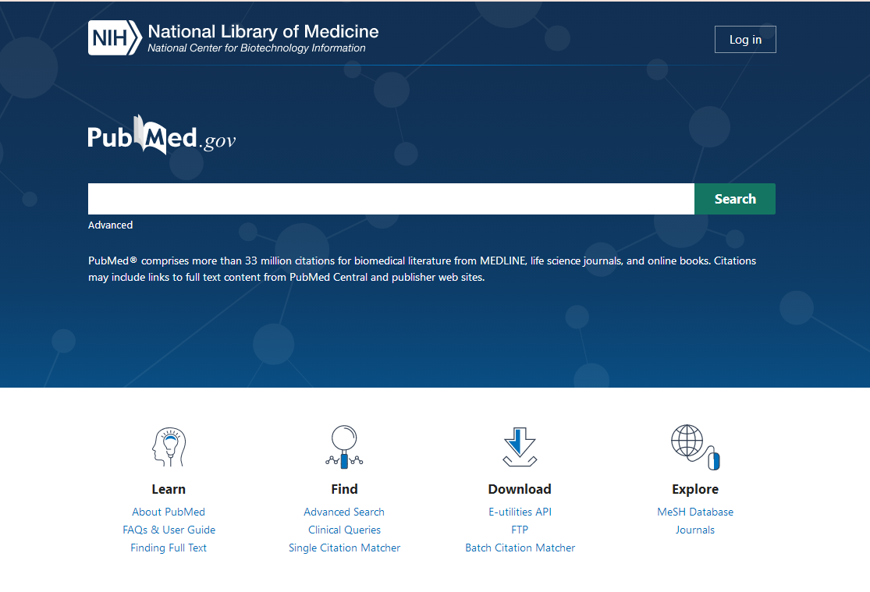

Slide 7
02
基本规则

Slide 8
2.1 记录字段和格式
出处
题目
作者
摘要
关键词

Slide 9
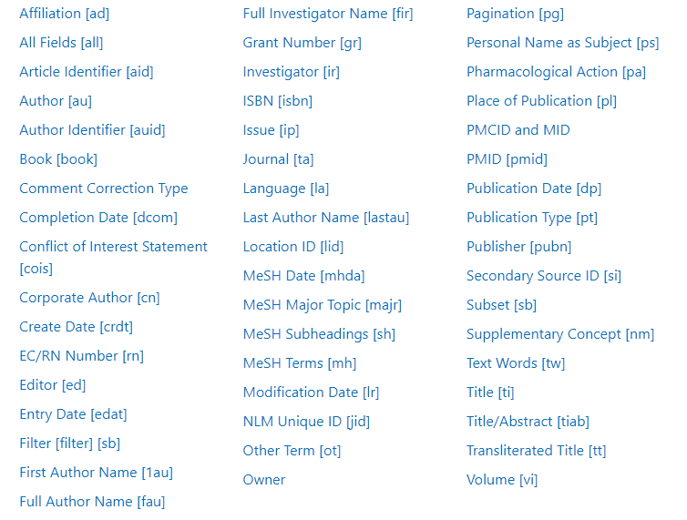
2.1 字段标识符

Slide 10
2.3 关键词
作者提供的从篇名、文摘、全文中直接抽取的表达文献主题内容的词语。
特点：未经规范处理的自然检索语言，能及时反映新观点，新方法，新发现及新术语。
缺点：用词不统一，易漏检

Slide 11
2.4 主题词
对同一概念的同义词、近义词进行“规范”化，保证词语和概念的一一对应。
特点：规范化、统一化
优点：提高查全率和查准率，便于调整检索范围，能限定文献的主题概念。可以集中语言表达不同但概念相同的文献，一般情况下，命中的文献比关键词更准确全面。

Slide 12
主题词和关键词的关系

Slide 13
2.5 医学主题词表
目前最权威最常用的标准医学主题词表，动态变化。2万多个词和词组。
通过注释、参照系统与树形编码，表达MeSH词的历史变迁、主题词的族性类别、属分关系、揭示主题词之间语义关系
对医学文献中的自然语言进行规范，使概念与主题词单一对应。
保证文献的标引者和检索者之间在用词上的一致。
可进行主题词、副主题词组配，提高主题标引或检索的专指度
可以对主题词进行扩检和缩检
https://www.nlm.nih.gov/mesh/
https://meshb.nlm.nih.gov/search

Slide 14
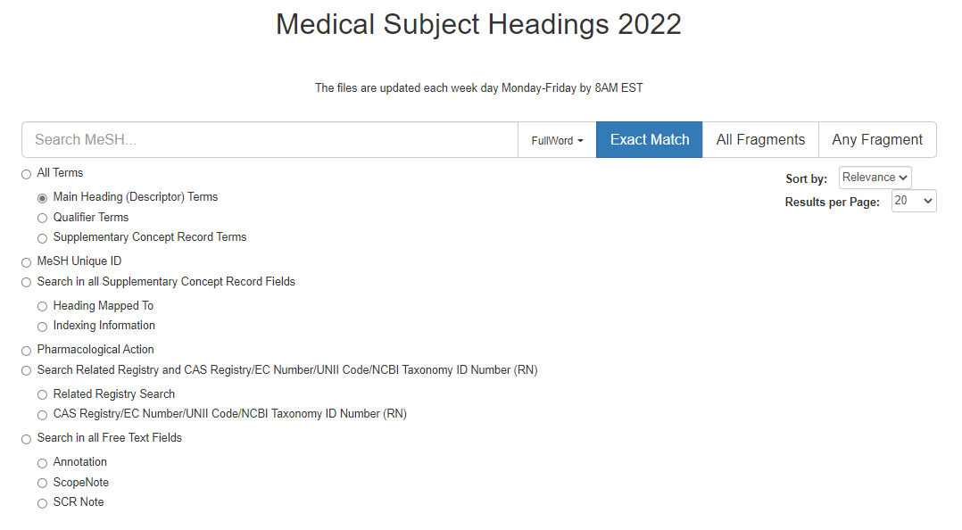
Mesh词表主页

Slide 15
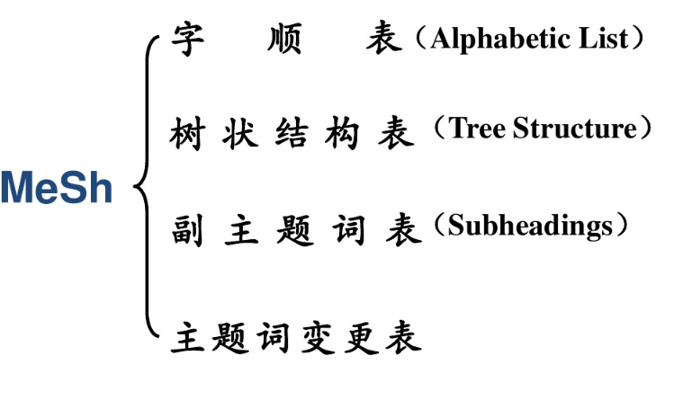
Mesh表的结构

Slide 18
树状结构表（Categories and Subcategories）
又叫范畴表，树形结构表用以体现主题词概念间的关系，该表将2万多个主题词按其学科性质、词义范围、上下类属、派生关系，划分为16个大类；每个大类按再划分为若干二级类目、三级类目、……最多可达九级类目。
主题词用逐级缩格的排列方法来表达它们之间的逻辑隶属关系，同级类目下的主题词按字顺编排。
作用：从学科分枝的角度选择主题词，满足族性检索的要求。

Slide 19
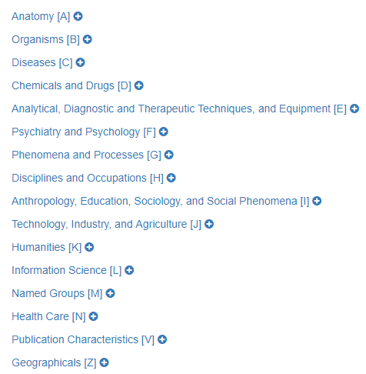

Slide 20
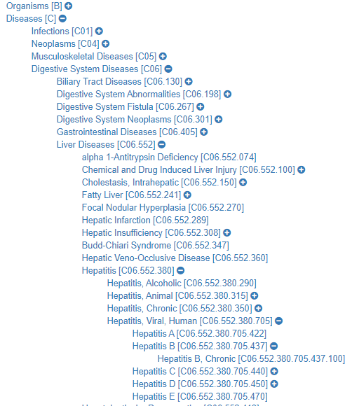
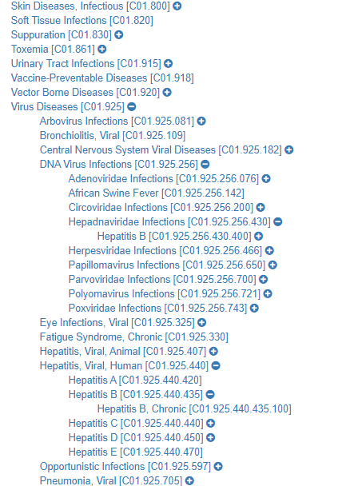

Slide 22
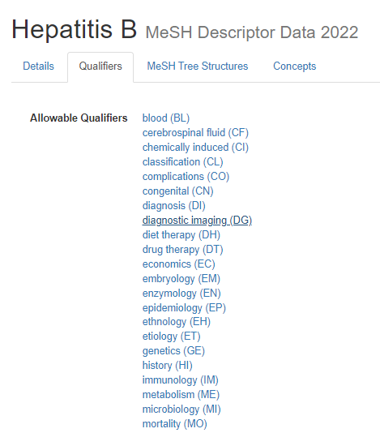
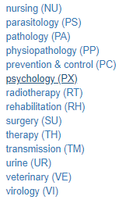

Slide 23
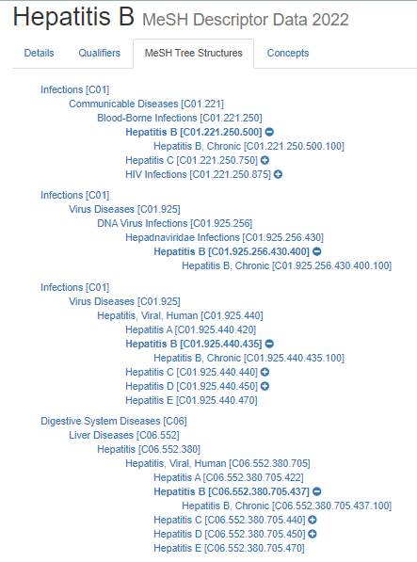

Slide 24
副主题词（Subheadings/Qualifiers）
直接加在主题词之后，与主题词组配使用，对主题词起修饰和限定的作用，使主题词具有更高的专指性的一类词 。
副主题词是限定主题概念的规范化词汇，对主题词起细分作用或揭示多个主题词之间的关系
副主题词没有独立的检索意义，其作用是增加主题概念的专指性，提高检索效率 。
副主题词现有76个。

Slide 25
主题词与副主题词的组配规则
主题词与副主题词的组配有严格的规定，不是所有的副主题词均能与每个主题词进行组配。计算机数据库中在每个主题词下都列出了当前主题词可以组配的所有副主题词。
有专指副主题词，勿用泛指副主题组配。如：药物治疗、饮食治疗
若能用主题词与副主题组配，尽量不要用与副主题词等义的主题词。
如:肝炎/药物治疗 不能：肝炎 AND 药物治疗
在检索中，主题词/副主题词两者间须有必然的逻辑关系，善于分析两者之间的关系：因果关系、应用关系等
眼结核引起失明，用结核，眼/并发症；盲/病因学
牛奶引起动脉硬化，用牛奶/副作用，动脉硬化/病因学
阿司匹林治疗感冒，用阿司匹林 /治疗应用；感冒/药物疗法

Slide 26
2.6 检索规则-词汇自动转换
1. MeSH Translation table
医学主题词
副主题词
出版类型
款目词
统一医学语言系统
增补概念词和同义词
作用：将不规范的词语转换成规范的用词，对主题词进行自动扩展检索，使检索结果更准确，全面。

Slide 27
2. Journals Translation table
包括刊名全称、缩写和ISSN号。该转换表能把键入的刊名全称转换为“MEDLINE的标准缩写+[Journal Name]”后进行检索。
New England journal of medicine 转换为“N Engl J Med”[Journal]
Clin Lung Cancer. 2010 Jan;11(1):51-6 转换为： "Clin Lung Cancer"[Journal] AND 2010[PDAT] AND 11[VOL] AND 1[ISS] AND 51-6[PAGE]

Slide 28
3. Full Author Translation table
2002年以来发表的带有作者全名的文献
作者姓名可以采用正常的或倒置的
（Julia s wong/wong Julia s/wong, Julia s）
4. Full Investigator Translation table
5. Author index
姓在前，名在后，首字母缩写 o’bren jm adams sh
1966-1984 不限制 1984-1995：前10个作者
1996-2000:25个作者 2000- : 不限制
1990前：小语种/日语所有作者名字转成Roman alphabet
1990-2016 转换10个作者 2016年后 不再转换。
中文作者因有英文摘要，不转换

Slide 29
如果仍然找不到匹配词，就会把该词组断开后再重复上述自动词汇转换过程，找到与键入的词语相匹配词语为止。若仍然没有匹配词，单个词会被联一起（用AND）在全部字段中检索。
例如：输入liver cancer
首先，将“liver cancer”作为一个短语在以上几个表里查找：
然后，将“liver cancer”分成“liver”和“cancer”两个词，再次在上述表中查找；
最后，将“liver”和“cancer”及其匹配的主题词，在所有字段查找。

Slide 30
转换结果
liver cancer转换为: "liver neoplasms"[MeSH Terms] OR ("liver"[All Fields] AND "neoplasms"[All Fields]) OR "liver neoplasms"[All Fields] OR ("liver"[All Fields] AND "cancer"[All Fields]) OR "liver cancer"[All Fields]
Vitamin c 转换为: "ascorbic acid"[MeSH Terms] OR ("ascorbic"[All Fields] AND "acid"[All Fields]) OR "ascorbic acid"[All Fields] OR "vitamin c"[All Fields]
单个的数字和字母不进行拆分
想要查验检索词的转换情况，并进行调整检索策略，可在高级检索历史的的“details”部分查看。

Slide 31
2.7 检索规则-短语检索
如果在短语上加半角双引号后，系统将直接在所有字段中进行查找，不再进行自动转换。
“single cell”
“oxygen free radicals”

Slide 32
2.8 截词检索
无限截词符：*
在词的末尾加*号，PubMed就会检索出以该词为词根的所有词
infect*包括infections， infectious，infective，infectivity，infector等。
截词检索将关闭自动词语匹配功能，也不能进行扩展检索。
如：heart attack* （心脏病发作）不会匹配MeSH词，也不会扩展检索myocardial infarction（心肌梗死）、myocardial stunning（心肌顿抑，缺血后心肌功能障碍）、shock、cardiogenic等这些方面的文献。

Slide 33
2.9 检索规则-布尔逻辑运算
逻辑词符（AND、OR、NOT）
lung AND apoptosis; vitamin c OR ascorbic acid；Lead poising NOT children
运算优先级为: ()> NOT > AND > OR
例如：drug therapy AND （asthma OR hay fever）
布尔逻辑检索允许在检索词后面附加字段标识
例如：dna[mh] AND crick[au] AND 1993[dp]
查带文摘的文献（1975年以后出版的文章）
检索词 AND hasabstract 例如，Neoplasms AND hasabstract

Slide 34
03
检索与利用

Slide 35
基本检索 - Basic Search
高级检索 - Advanced Search
主题词检索 - MeSH Databases
结果输出与外链 - Send to & Linkout

Slide 36
3.1 基本检索
检索步骤：
进入pubmed主界面，
在检索框输入任何有实质性意义的检索词
点[search]按钮或按回车键，系统字段匹配进行
检索词的输入形式：
输入单词或短语或表达式，也可用*及双引号
著者姓名：weng xz OR weng xz [au] 全称，2002年以后的文章。
含有禁用词或多个作者时必须带字段名: by[AU]
刊名标题：刊名全称、缩写、ISSN
Journal of leukocyte biology，J leukoc biol，0741-5400

Slide 37
注意：
当刊名与主题词相同时，刊名后需要附加字段标识符。如：gene therapy[ta]、science[ta]、cell[ta]
单个词刊名的期刊刊名后需要附加字段标识符。 如：Scanning[ta]
带括号刊名的期刊，录入时应将括号省略。
J Hand Surg[Am]输入格式为J Hand Surg Am

Slide 39
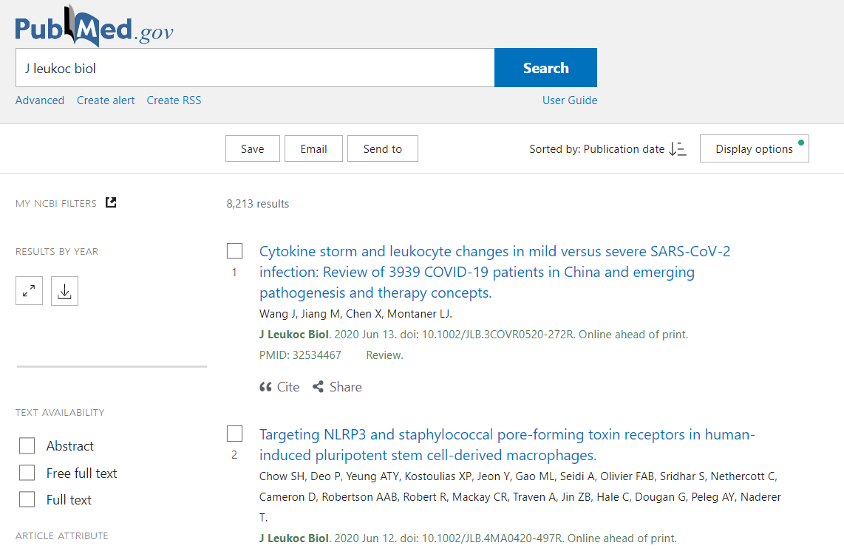

Slide 40
基本检索实例
分析: 自由词检索
检索词：nitrendipine;
hypertension/high blood pressure
nitrendipine AND (hypertension OR high blood pressure)
检索方法：1. 输入综合检索式
2. 在检索史中进行组配

Slide 41
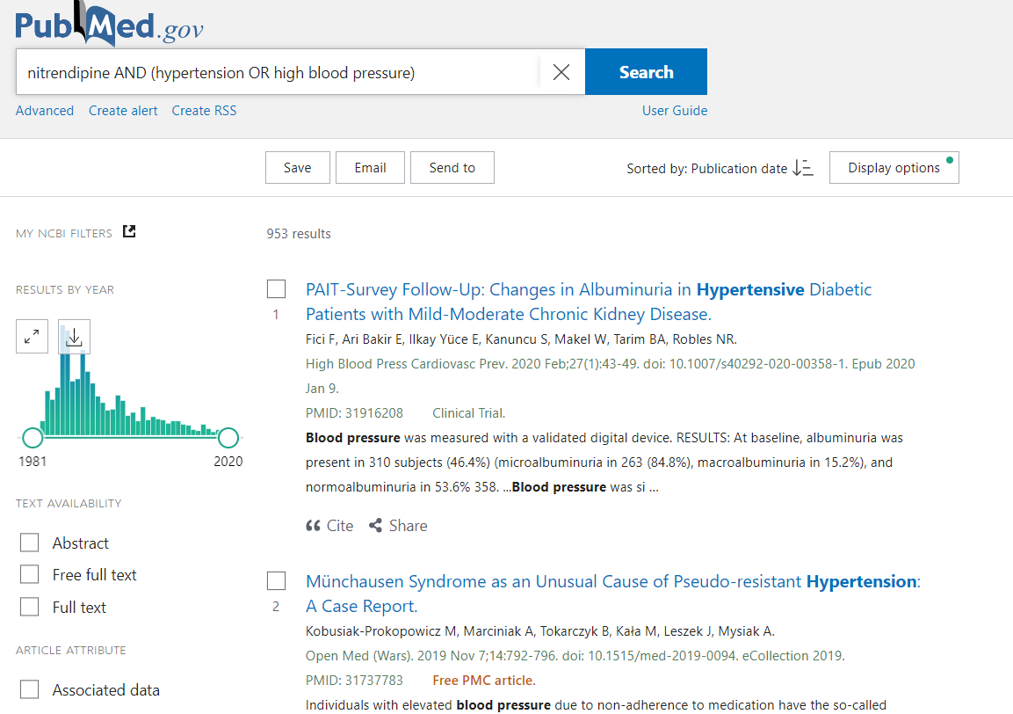

Slide 42
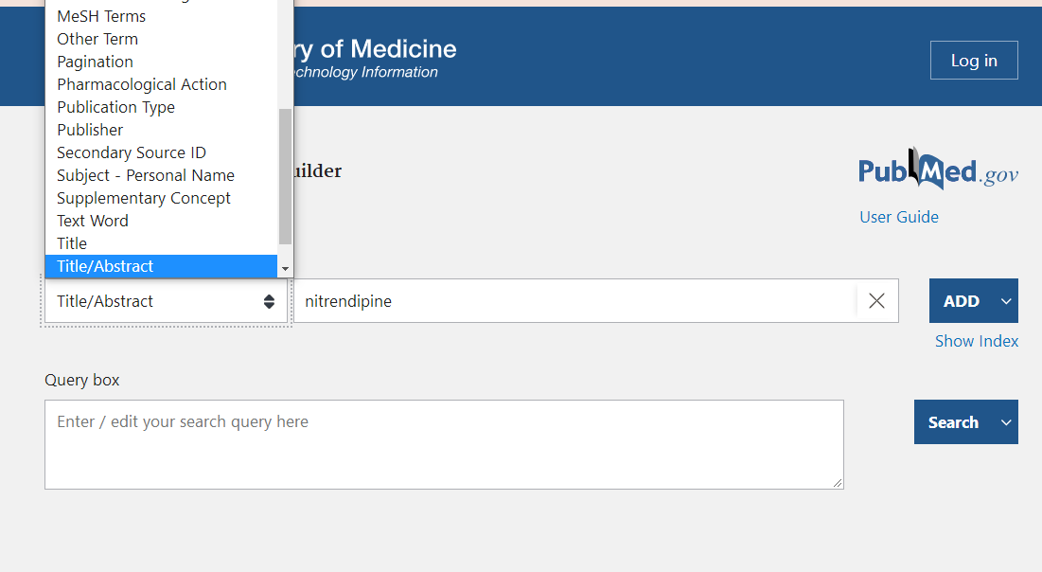
3.2 高级检索：一般限制题目或摘要

Slide 44
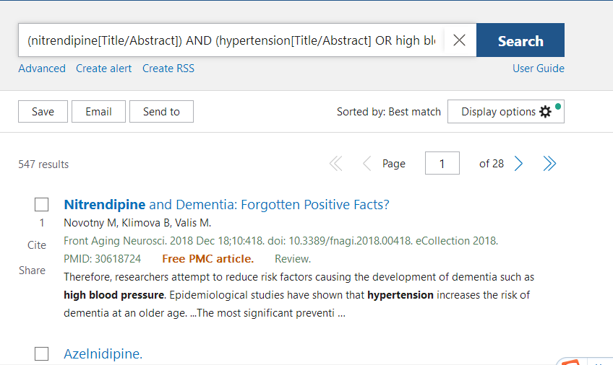

Slide 45
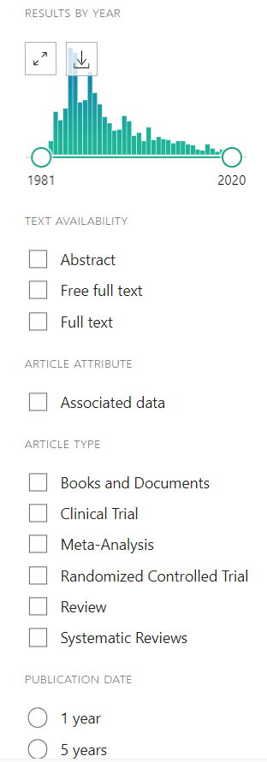
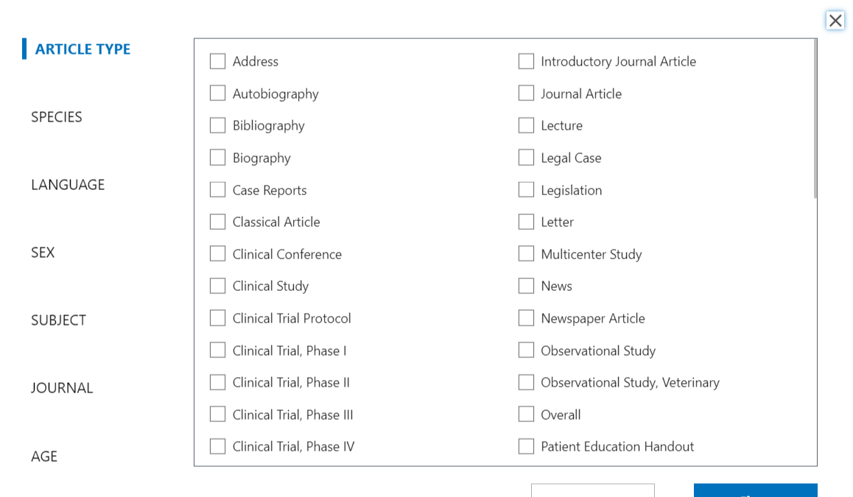
3.3 文献筛选

Slide 46
3.4 主题词检索
检索步骤一般为：
先分析要检索的课题，找出关键词，用其作为自由词检索，挑选几篇相关的文章进行阅读，查看文章的详细标引，确定MESH词。
进入mesh词数据库搜索，选择跟研究内容相关的副主题词。
用主题词和副主题词匹配的方法在pubmed里搜索相关文章。

Slide 47
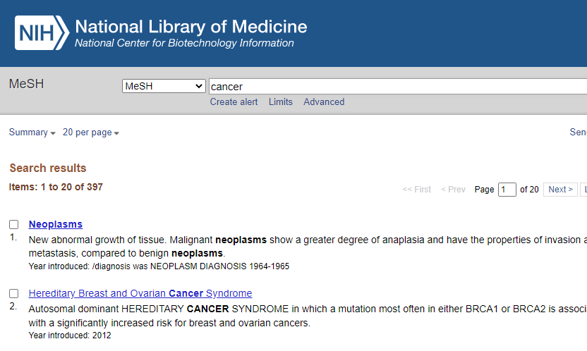
主题词检索选择
MeSH入口
输入检索词，点“search”后会自动转换为相应的MeSH词供选择。

Slide 48
副主题词选择
组配副主题词
可组配一项或多项
仅作为主要主题词
不对下位主题词进行扩展检索

Slide 49
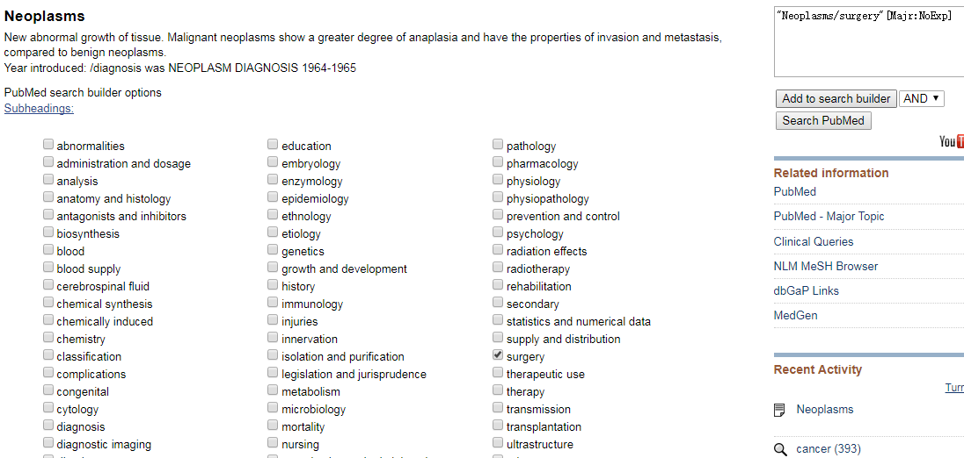

Slide 50
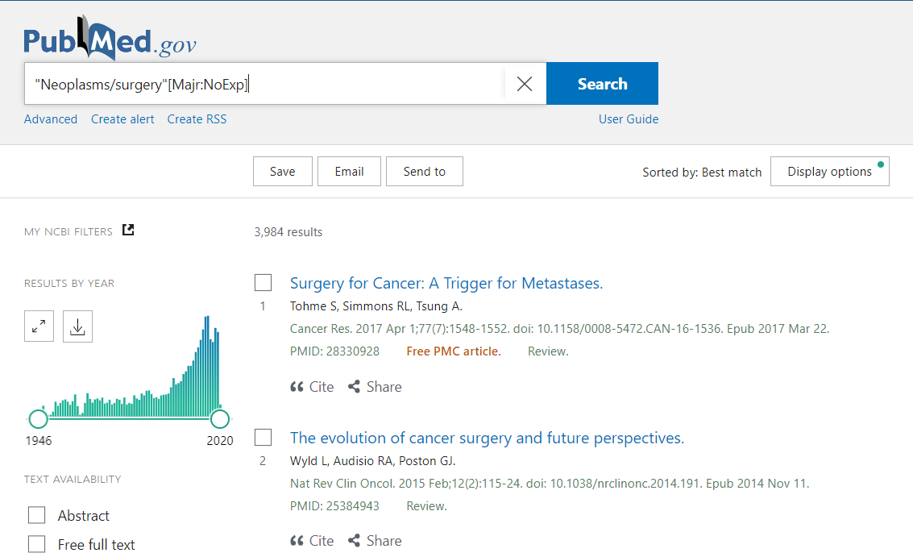

Slide 51
例子
【例题】检索新冠肺炎药物治疗（包括中药和西药）的相关文献
分析：
自由词1：COVID-19、SARS-CoV-2、Coronavirus Disease-19、2019 nCoV Disease等等
自由词2: drug therapy
检索式：
(COVID-19 OR SARS-CoV-2) AND drug therapy

Slide 52
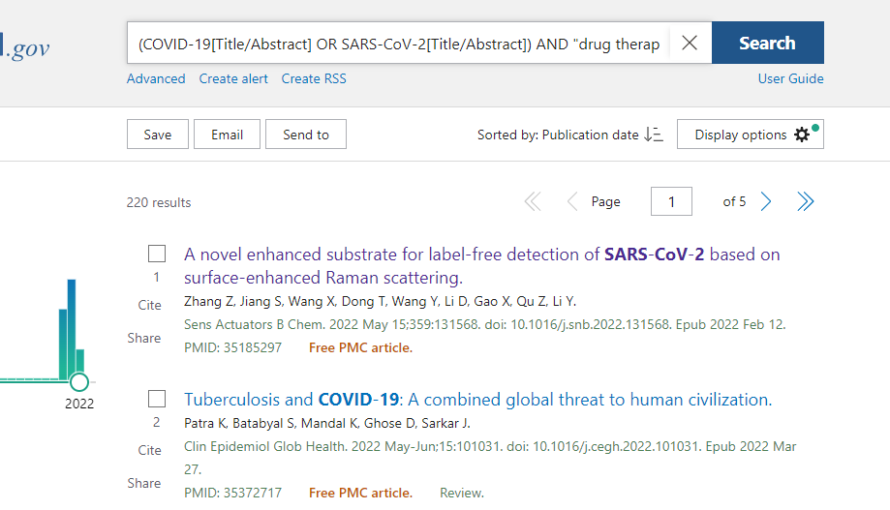
例子

Slide 53
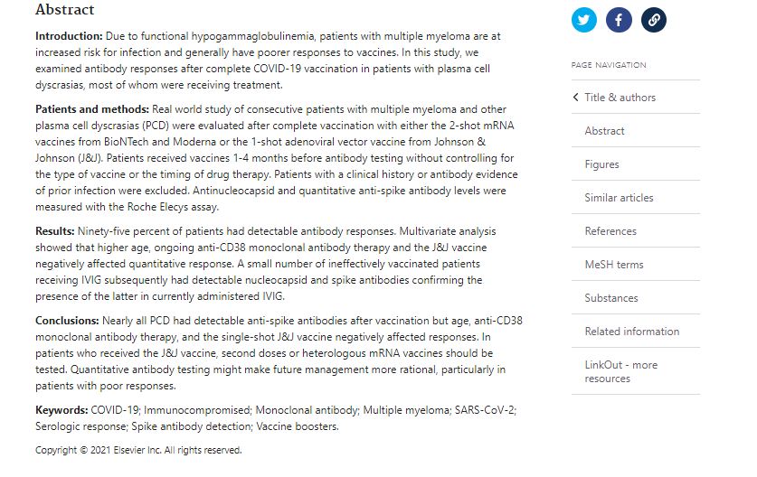

Slide 54
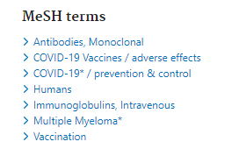
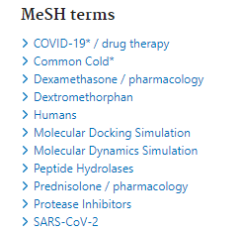
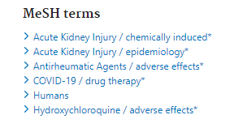
通过阅读，确定主题词为COVID-19
通过阅读，确定主题词为COVID-19

Slide 55
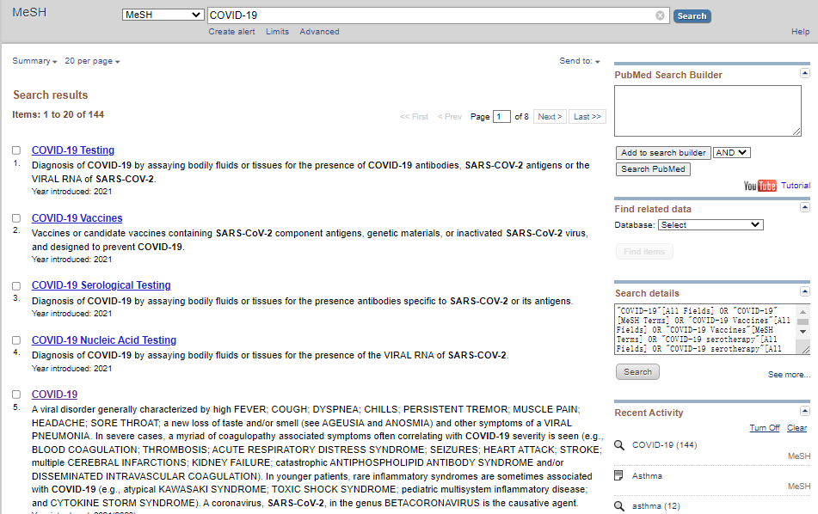

Slide 56
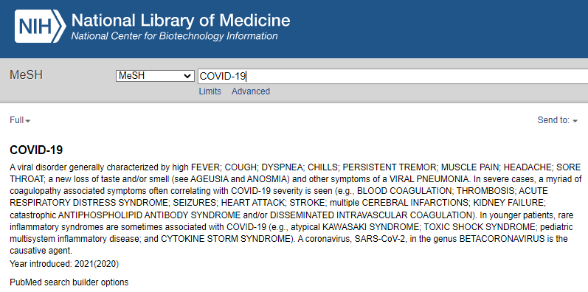

Slide 57
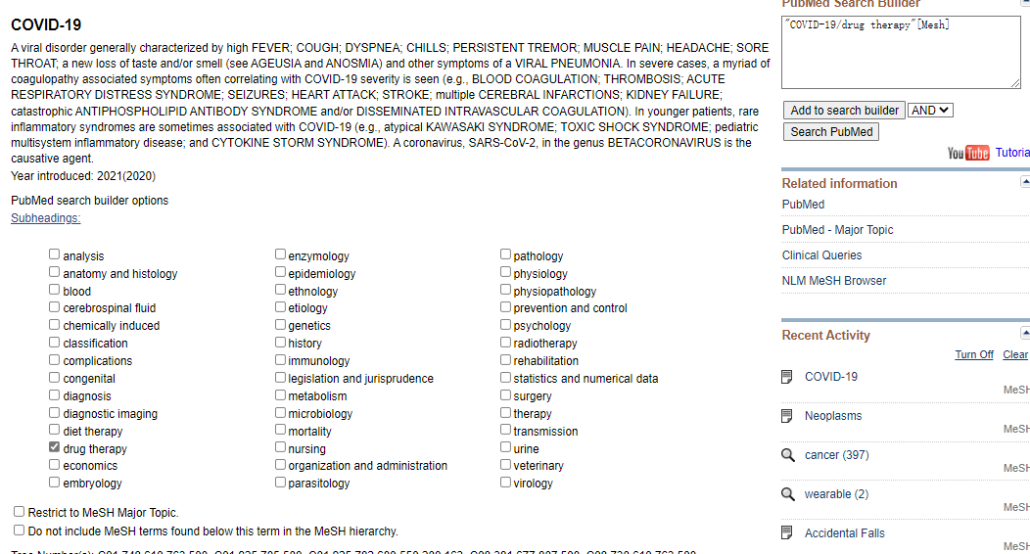

Slide 58
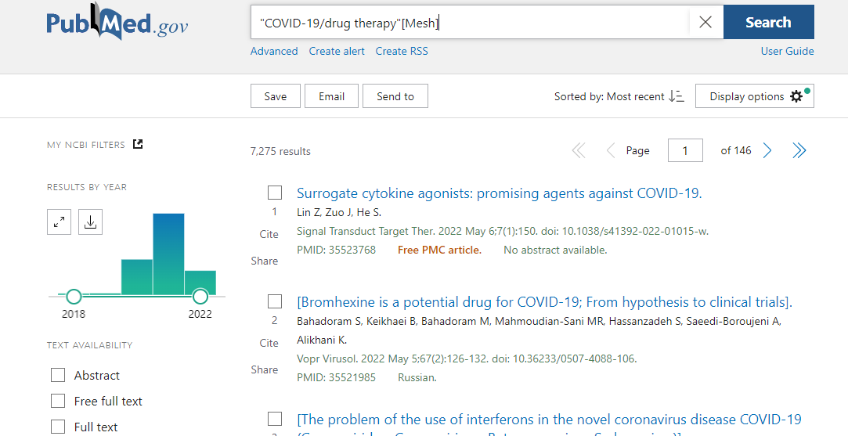

Slide 59
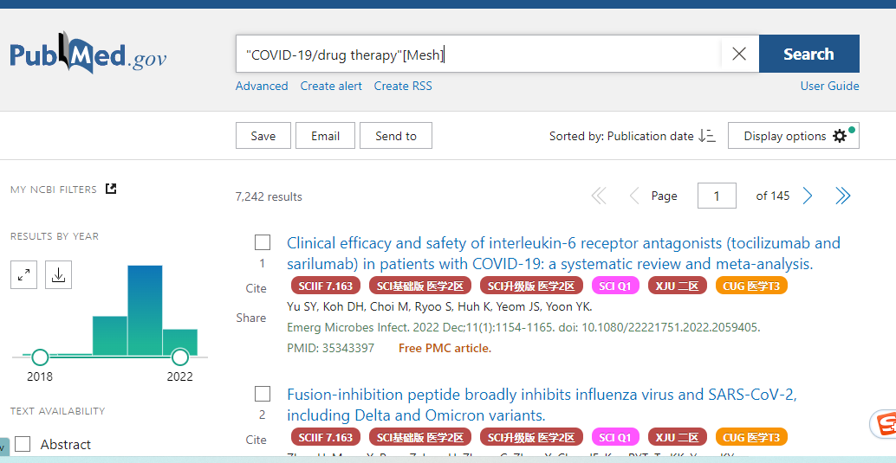

Slide 60
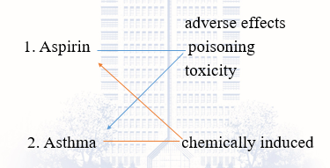
例子2
【例题】检索阿司匹林诱发哮喘的文献
分析：有几个主题词？主题词之间的关系

Slide 61
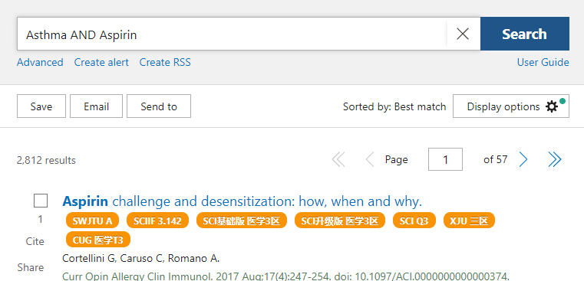
仅仅自由词检索的话有2812篇文献需要筛选

Slide 62
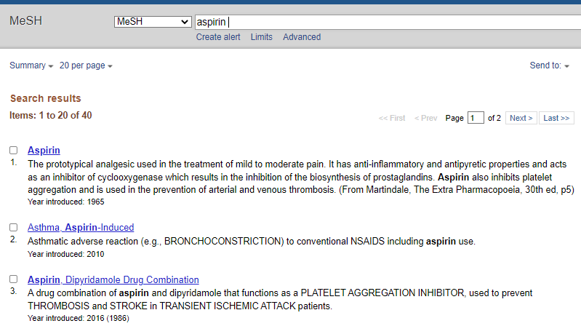

Slide 63
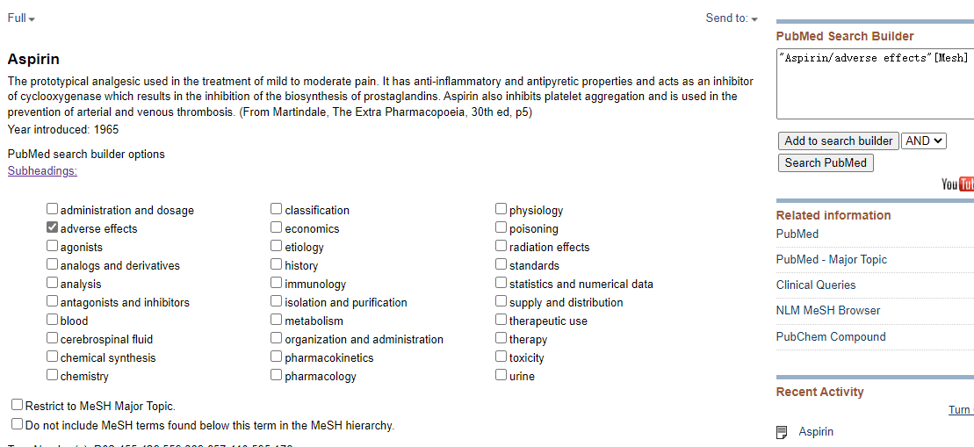

Slide 64
案例是阿司匹林正常剂量使用产生的副作用。

Slide 65
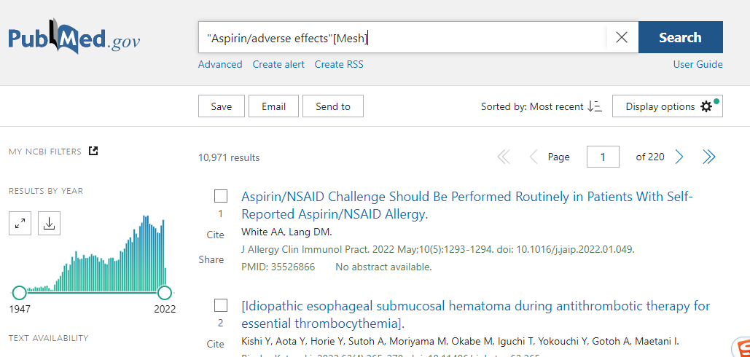

Slide 66
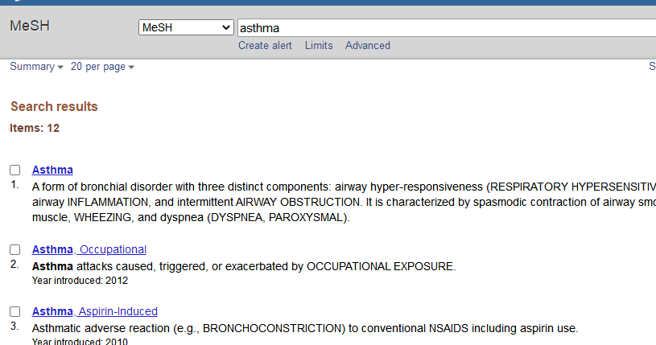

Slide 67
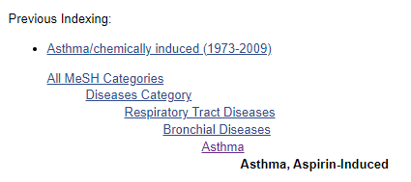
这表示2010年以后的文章有了专指的主题词进行标引。

Slide 68
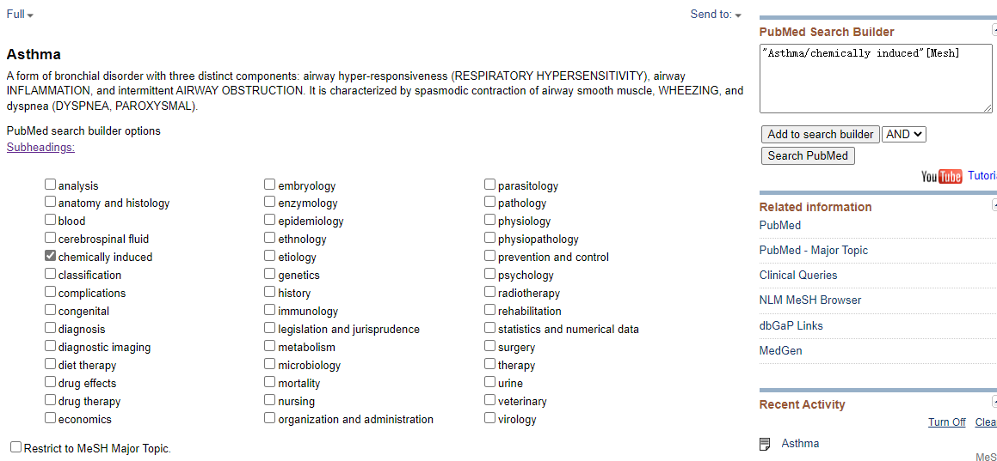

Slide 69
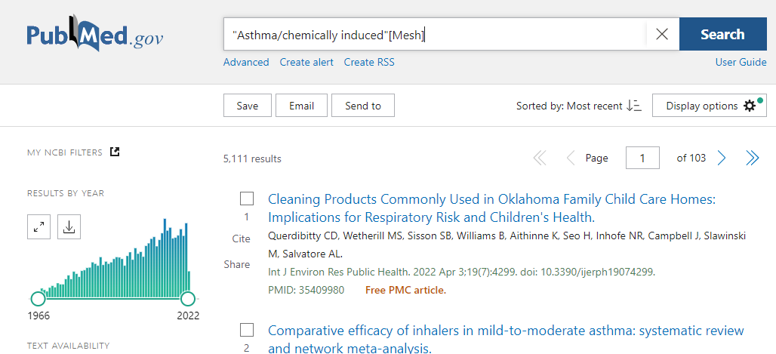

Slide 70
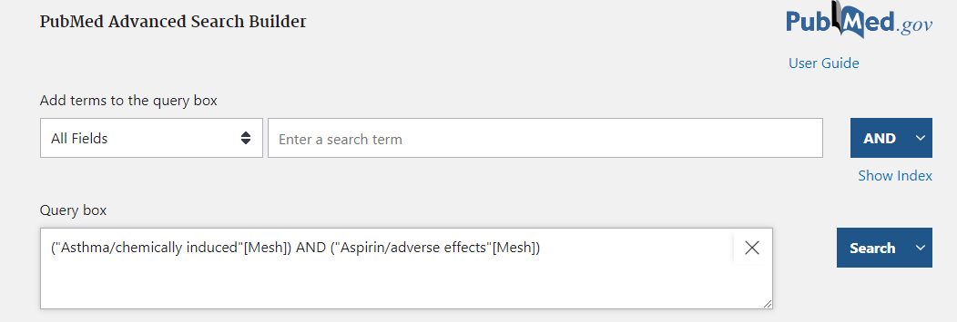
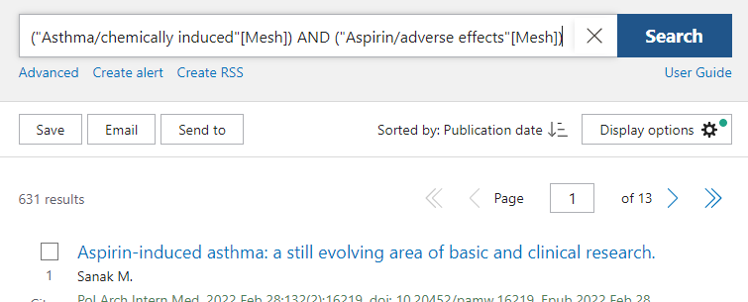

Slide 71
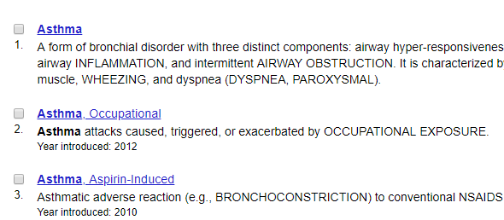

Slide 72
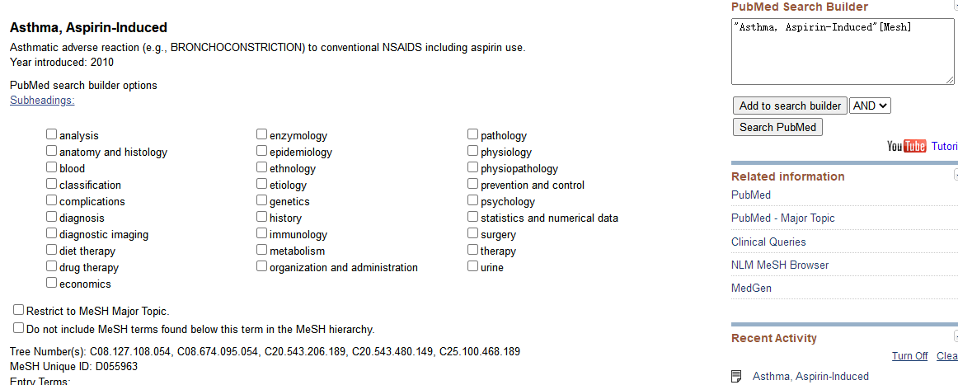
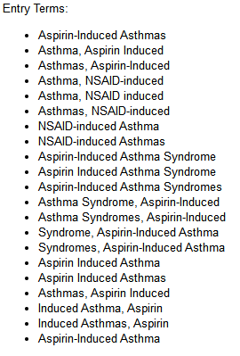

Slide 73
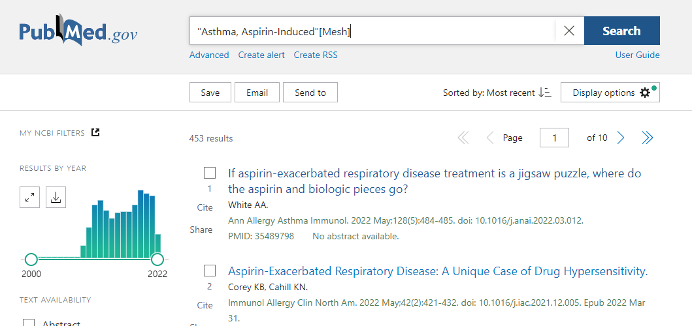

Slide 74
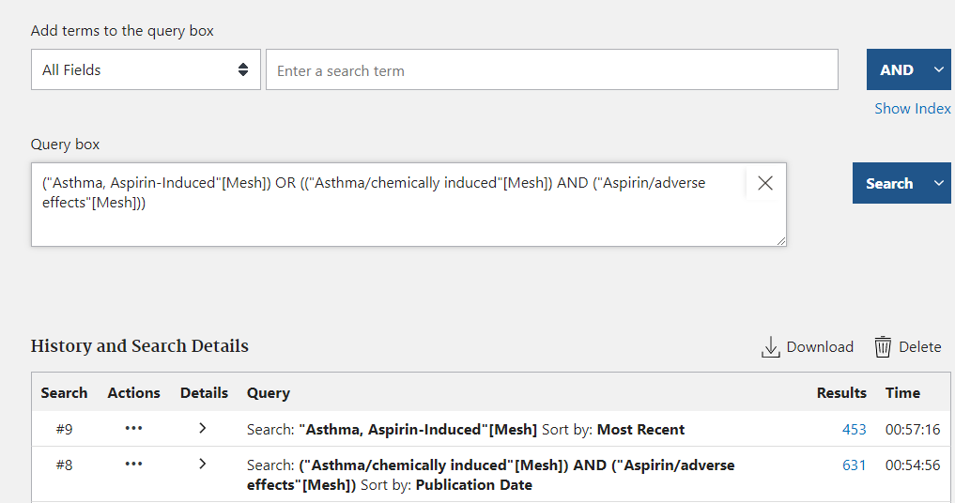

Slide 75
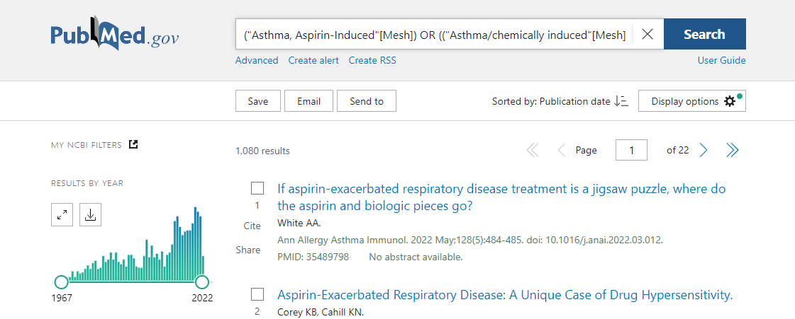

Slide 76
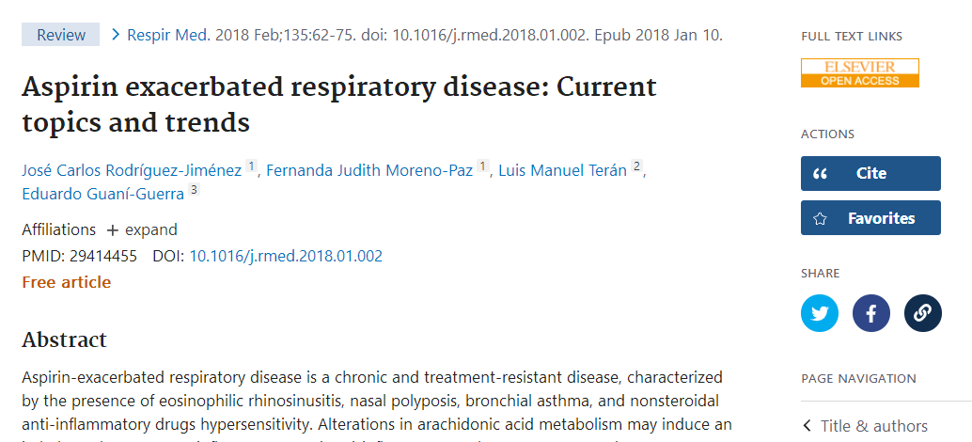

Slide 77
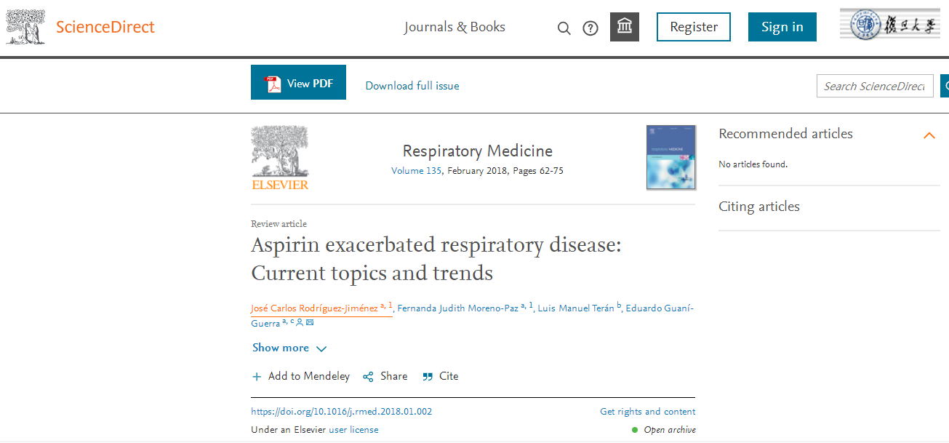

Slide 78
几种检索方法的对比
查找“厄洛替尼治疗肺癌” 的文章。（ 此实例仅为比较几种检索方法的查全和查准率，未包含所有关键词。一般开题研究时需要尽量找全各个词不同写法和综合多种检索式；跟踪研究时选用主题词检索）
词1：erlotinib
词2：lung cancer

Slide 79
快速检索
快速检索，在快速检索栏输入「lung cancer，erlotinib 」点击 search
快速检索，给 lung cancer 和 erlotinib 分别加上引号进行检索

Slide 80
3. 高级检索
"lung cancer"[Title/Abstract] AND "erlotinib"[Title/Abstract]

Slide 81
4. Clinical Queries

Slide 82
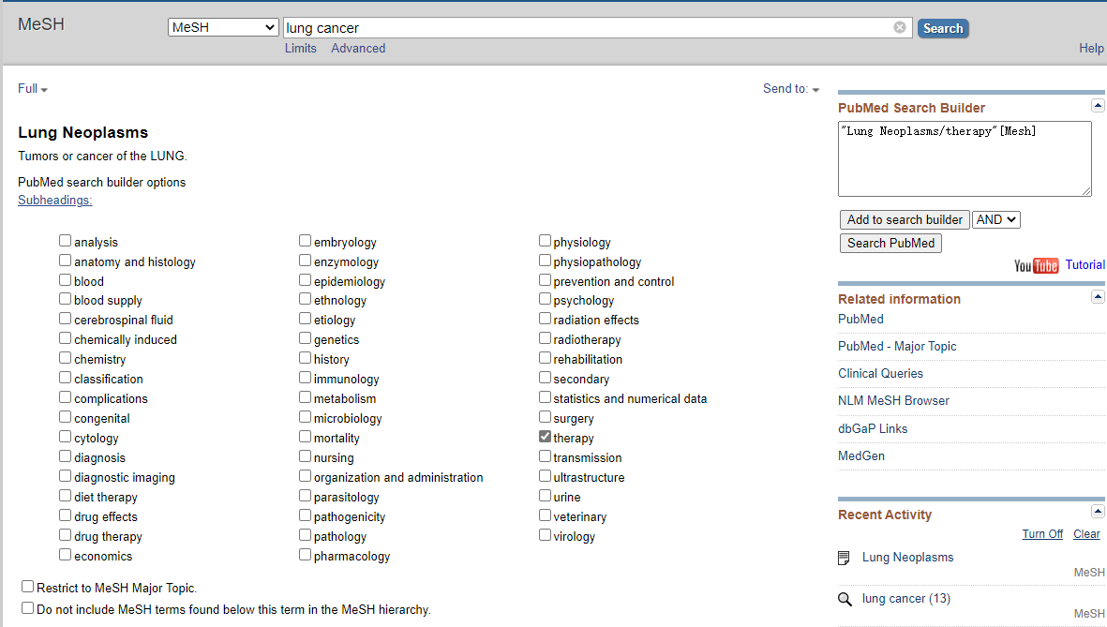
5. Mesh 检索

Slide 83
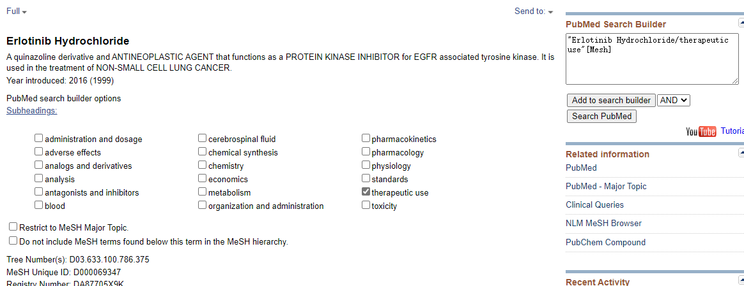

Slide 84
检索式的选择
开题时：
#1 lung cancer*[TIAB] OR lung tumor*[TIAB] OR lung carcinoma*[TIAB] OR lung neoplasm*[TIAB] OR pulmonary cancer*[TIAB] OR pulmonary tumor*[TIAB] OR pulmonary carcinoma*[TIAB] OR pulmonary neoplasm*[TIAB]
#2 "Lung Neoplasms"[Mesh]
#3 #1 OR #2
#4 Erlotinib[TIAB] OR 11C-erlotinib[TIAB] OR OSI-774 [TIAB] OR OSI774[TIAB] OR CP 358774[TIAB] OR CP 358,774[TIAB] OR Tarceva[TIAB] OR "N-(3-ethynylphenyl)-6,7-bis(2-methoxyethoxy)quinazolin-4-amine"[TIAB]
#5 Erlotinib[Mesh]
#6 #4 OR #5
#7 #3 AND #6 （4,793 results）
文献追踪：
#0 "erlotinib hydrochloride/therapeutic use"[MeSH Terms] AND "lung neoplasms/therapy"[MeSH Terms] （770 results）

Slide 85
04
其他

Slide 86
4.1 PubMed Clinical Queries(临床查询)

Slide 88
https://www.ncbi.nlm.nih.gov/pubmed/?term=20671080

Slide 93
临床查询的优缺点
临床查询通过结构化的检索式和交互界面，可以在一定程度上提高工作效率。临床查询通过综合使用主题词、关键词和字段限定检索，保证了查全和查准率。
设定栏目的检索策略，是随着学科的发展和PubMed数据库的更新不断更新的。
临床查询已经定制的内容不能灵活的修改，仅能检索定制的栏目内容。如果需要检索其他研究方向的内容，可以参考临床查询中已经制定好的三个检索式的思路，制定自己的检索策略或者结合My NCBI的自定义过滤器功能定制常用的、适合自己的过滤器。

Slide 94
4.2 pubmedplus
http://www.pubmedplus.cn
PubMedPlus的名称来源于PubMed和Plus。读者在PubMed输入任意检索式，复制到PubMedPlus检索，都可以得到完全一致的结果；Plus是指PubMedPlus拥有PubMed没有的功能。
PubMedPlus系统可以对年份、作者、主题词、中药、国家、城市等30多项进行聚类和统计，按照出现的频率展示PubMed的检索结果进行分面检索与聚类分析。可以把读者在PubMed的检索结果，按照期刊、机构、部门、给读者。
PubMedPlus有助于"科研人员"对学者、机构、期刊以及研究领域进行学术评价和评估；
PubMedPlus为各级各类的学术评价、大学或研究机构的学术排名、学科竞争力分析等提供补充数据；
PubMedPlus系统提供两类服务：检索分析服务和个性化定制服务（机构库文献分析，馆藏资源发现及全文揭示）。

Slide 98
4.3 Open-i
https://openi.nlm.nih.gov
国家医学图书馆的Open-i服务支持从开放源码文献和生物医学图像集合中搜索和检索摘要和图像(包括图表、图表、临床图像等)。搜索可以使用文本查询和查询图像来完成。
Open-i提供了对PubMed中心120万篇文章中370多万幅图像的访问；7,470例胸部x光片，3955例放射学报告;67517幅图像来自NLM医学收藏的历史;2064幅骨科插图。

Slide 102
4.4 VizioMetrics
http://viziometrics.org
华盛顿大学计算机视觉专业研究生做的一个学术图片搜索引擎
使用计算机视觉和机器学习的技术，将PubMed中的800多万张图分类为5种类型：图解、照片、流程、表格、公式等等
View Paper直达文章页面

Slide 105
1. 简介

Slide 108
4.5 Pubmed插件
Scholarscope（收费）
EasyPubMed （谷歌和 Edge 的插件商店）
easyScholar （火狐、谷歌、Edge）
Pubmed Impact Factor （火狐、谷歌、Edge）

Slide 109
EasyPubMed
工具条
翻译功能
文章筛选

Slide 112
https://github.com/naivenaive/EasyPubMed

Slide 114
easyScholar

Slide 118
Pubmed Impact Factor
Pubmed Impact Factor
Pubmed Impact Factor功能较少，显示分区和影响因子，占用空间较小。
安装好插件后，在检索页面，摘要的省略号后会出现「>>>」，点击即可打开全文摘要，摘要中所有的检索关键词也会标注黑体，可以让我们更好地把握文章内容。

Slide 119
需要注意的是，影响因子和分区会不断变化，不论是哪款插件可能都无法很快地更新实时的影响因子和分区。以最新公布的官方数据为准。

Slide 120
回顾
一、Pubmed简介
二、基本规则
三、检索与利用
四、其他…

Slide 121
THANKS
name yyyy/mm/dd

